Slide 1
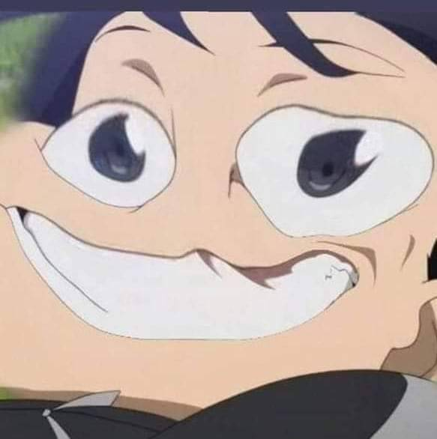
我的同仁
成員:
B0843013林伯隆B1043010呂訢誠
B1043019郭勁廷
B1043054葉昀泓

Slide 2
程式流程圖
點擊快篩
選擇角色
提升等級
打Boss
贏
輸
進入到下一關
重打一次關卡
判斷遊戲關卡是否都過
否
是
遊戲結束

Slide 3
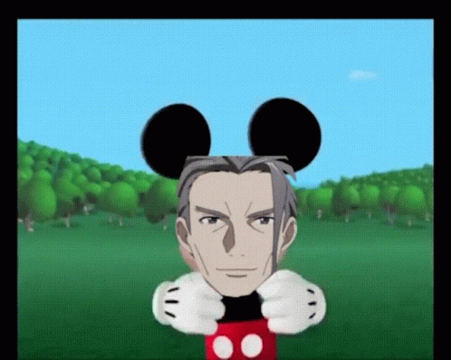
動機
一開始我們在玩我的同仁，發現這款RPG遊戲很刺激，只要一時不提升自己的等級就會被其他玩家打下來重練，然後就想要自己寫一個。

Slide 4
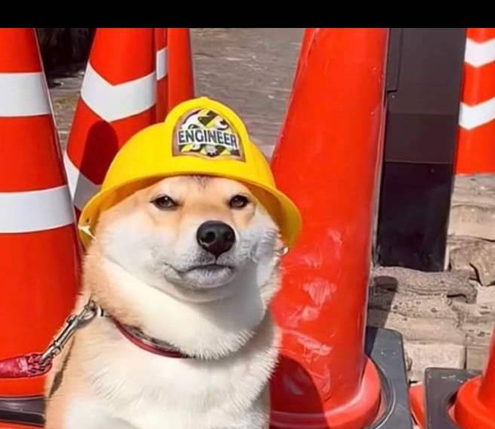
遊戲介紹
我的同仁是一款RPG(角色扮演)遊戲，玩家藉由訓練角色提升等級，來擊倒BOSS(?)

Slide 5
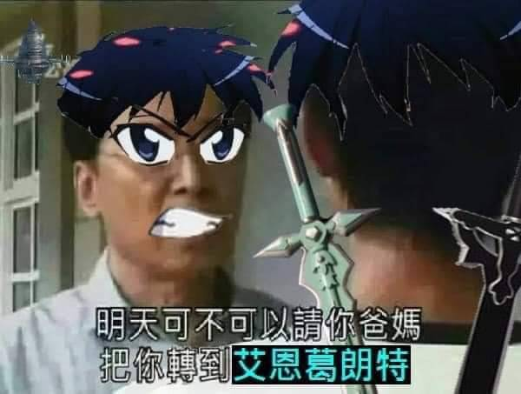
遊玩方式
輸
選擇角色
訓練角色
對戰
進入下一層
贏
擊敗BOSS

Slide 6
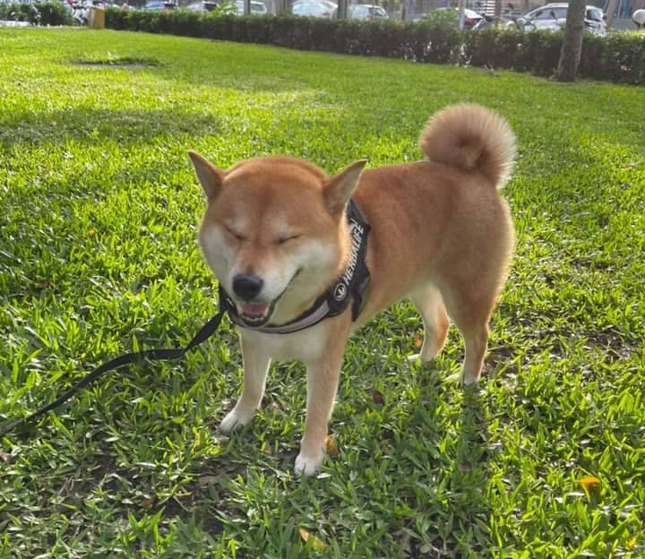
遊戲規則與注意事項
根據訓練的項目獲得的經驗值也會有所不同
BOSS根據層數能力值也會有所提升
戰鬥部分皆以文字方式顯示

Slide 7
遊戲內容僅供娛樂

Slide 8
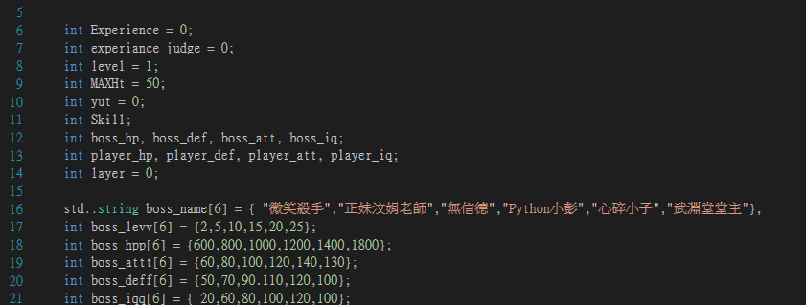
設定變數以及陣列內容

Slide 9
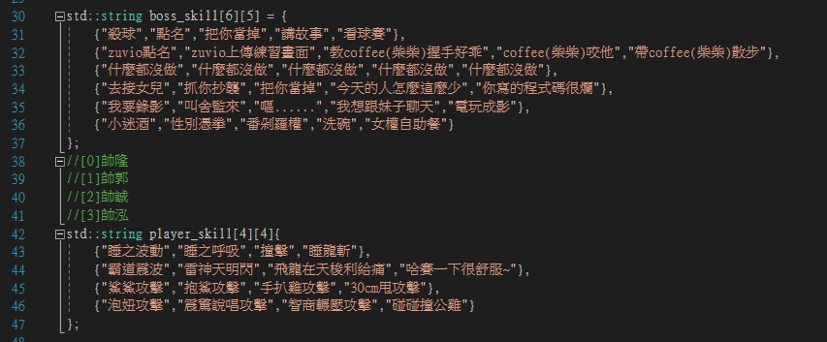

Slide 10
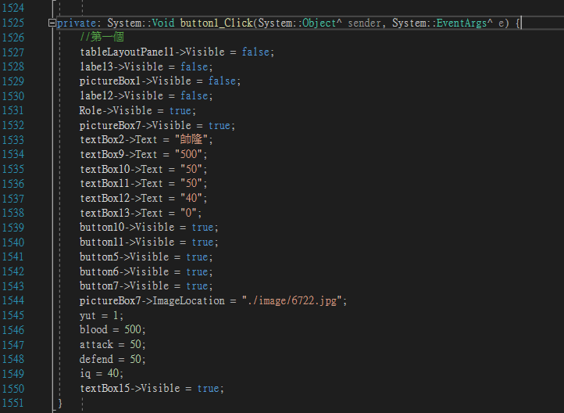
選擇角色

Slide 11
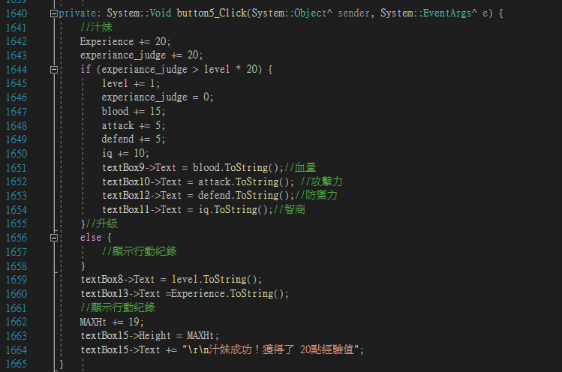
獲取經驗值

Slide 12
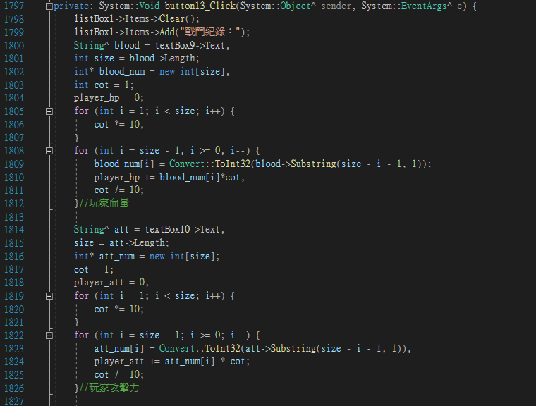
抓取當下的textbox的內容

Slide 13
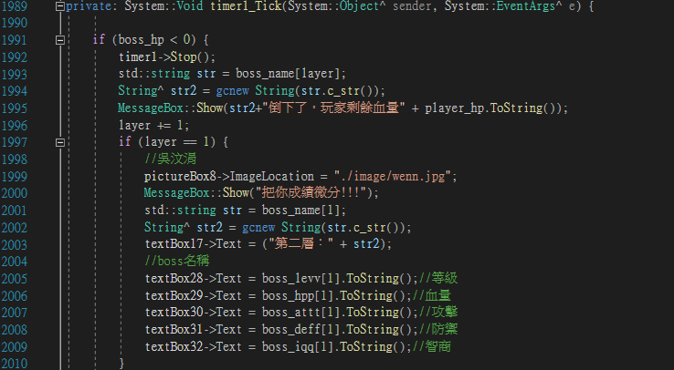
Boss關卡內容設定

Slide 14
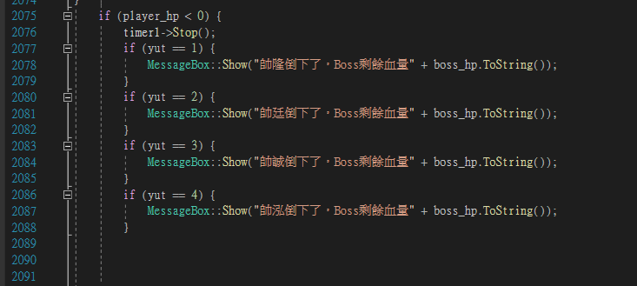
我方角色倒下顯示的內容

Slide 15
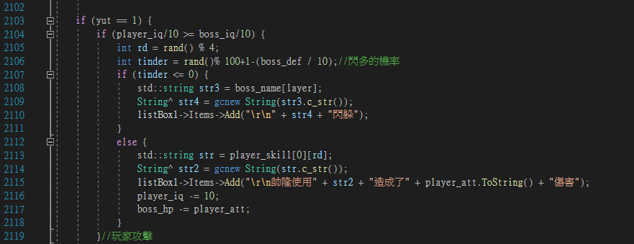
我方角色與Boss閃躲機率

Slide 16
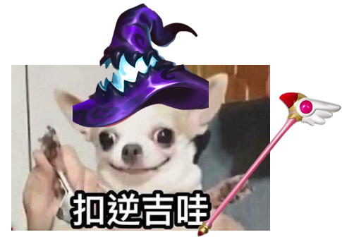
分工
林伯隆-程式碼撰寫(介面設計)
郭勁廷-程式碼撰寫(角色設定)
葉昀泓-程式碼撰寫+ppt
呂訢誠-程式碼撰寫+ppt
我是IG:Magic_chiwua

